Slide 1
Kaynaştırma ve bep bilgilendirme toplantısı
Hacı Kadriye Arslan Rehberlik ve Araştırma Merkezi
Banu BUDAK
Özel Eğitim Öğretmeni

Slide 2
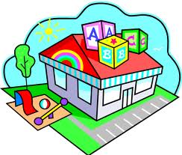
Kaynaştırma çeşitleri
Kaynaştırma; özel eğitim gereksinimi olan öğrencilerin, normal öğrencilerin devam ettiği eğitim ortamlarında eğitilmesidir. Normal akranlarıyla, eğitim gereksinimlerinin en üst düzeyde karşılanacağı eğitim ortamıdır.
3 çeşit kaynaştırma:
1- Tam zamanlı kaynaştırma:
2-Yarı Zamanlı Kaynaştırma:
3- Tersine Kaynaştırma:

Slide 3
Özel eğitime ihtiyacı olan bireyler için zorunlu öğrenim: Özel eğitime ihtiyacı olan bireyler için okul öncesi eğitim döneminde başlayıp ortaöğretim süresini de kapsayan eğitim ve öğretim sürecidir.

Slide 4
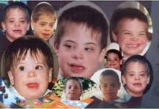
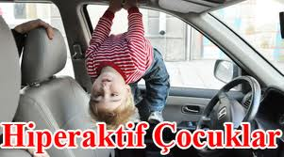

Slide 5
→
FARKINA
VARMA
HEKİME
BAŞVURMA
R.A.M
TIBBİ
REHABİLİ-TASYON MERKEZİ
OKULDA:
EĞİİTSEL DEĞERLENDİRME İSTEĞİ ÖNCESİ FORMU HAZIRLANIYOR, RAM RANDEVUSU ALINIYOR
R.A.M
ÖZEL EĞİTİM
HİZMETLERİ
KURULU
EĞİTİM
ORTAMINA
YERLEŞTİRME
BİREYSEL
EĞİTİM
PROGRAMI
GEİŞTİRME
BİRİMİ

Slide 6
Tanılama sürecinin başlayabilmesi için yapılması gerekenler:
Tanılama süreci
Eğitsel değerlendirme ve tanılama için gerekli belgeler
MADDE 9 – (1) Eğitsel değerlendirme ve tanılamaya alınacak bireyler için aşağıdaki belgeler istenir:
“a) (Değişik: 31.7.2009/27305 RG) Bireyin, velisinin ya da resmî okul ve kurum yönetiminin yazılı başvurusu”
b) Okula/kuruma kayıtlı öğrenciler için bireysel gelişim raporu.(Eğitsel değerlendirme isteği Formu)
“ç) (Değişik: 31.7.2009/27305 RG) Destek eğitim amaçlı müracaatlarda tıbbi tanılaması ile ilgili özürlü sağlık kurulu raporu.”

Slide 7
Yerleştirme
MADDE 12 – (1) Özel eğitim hizmetleri kurulu, özel eğitim değerlendirme kurul raporu doğrultusunda özel eğitime ihtiyacı olan bireyi uygun resmî okul veya kuruma yerleştirir. Bu kurul, Özel Eğitim Değerlendirme Kurulunun yönlendirme raporu ve velinin isteği doğrultusunda özel okullarda öğrenimlerini sürdüren öğrencinin, bulunduğu okulda kaynaştırma yoluyla eğitime devam etmesi için de karar alabilir.”
(2) Bireylerin uygun eğitim ortamına yerleştirilmesinde aşağıdaki hususlar dikkate alınır:
a) Özel eğitime ihtiyacı olan bireylerin öncelikle yetersizliği olmayan akranlarının devam ettiği sınıf olmak üzere, özel eğitim sınıfı, gündüzlü özel eğitim okulu/kurumu, yatılı özel eğitim okulu/kurumu gibi en az sınırlandırılmış ortamdan en çok sınırlandırılmış ortamda eğitimlerini sürdürmelerini sağlayacak şekilde yerleştirilmelerine dikkat edilir.
b) Yerleştirme, bireylerin yetersizlik türü ve derecesi, tüm gelişim ve akademik disiplin alanlarındaki performansı, eğitim ihtiyaçları ile ilgi ve istekleri doğrultusunda yapılır.
c) Yerleştirmede, bireyin yerleştirileceği okulun veya kurumun personel durumu, öğrenci mevcudu ve eğitim ortamı göz önünde bulundurulur.
ç) Yerleştirme kararında velinin yazılı görüşü dikkate alınır.
d) Birey, ikamet adresine göre mümkün olan en yakın okul veya kuruma yerleştirilir.
e) Yerleştirme kararına; bireyin velisi karar tarihinden itibaren, yerleştirme kararı verilen okul veya kurumdaki rehberlik ve psikolojik danışma hizmetleri yürütme komisyonu ise kayıt tarihinden itibaren 70 iş günü içinde itiraz edebilir.
f) Eğitimin her aşamasında, bireyin gelişimi ve eğitim performansı doğrultusunda durumuna uygun yeni bir okula veya kuruma yerleştirmesi kararı alınır.

Slide 8
Kaynaştırma yoluyla eğitim MADDE 23
ç) Kaynaştırma yoluyla eğitimlerine devam eden öğrenciler, yetersizliği olmayan akranlarıyla aynı sınıfta eğitim görmeleri hâlinde kayıtlı bulundukları okulda uygulanan eğitim programını; özel eğitim sınıflarında ise sınıfın türüne göre bu Yönetmeliğin 26 ncı ve 27 nci maddelerinde belirtilen eğitim programını takip ederler. Öğrencilerin takip ettikleri programlar temel alınarak eğitim performansı ve ihtiyaçları doğrultusunda BEP hazırlanır.
ğ) Kaynaştırma yoluyla eğitimlerine devam eden bireylerin bulunduğu sınıflarda sınıf mevcutları; okul öncesi eğitim kurumlarında özel eğitime ihtiyacı olan iki bireyin bulunduğu sınıflarda 10, bir bireyin bulunduğu sınıflarda 20 öğrenciyi geçmeyecek şekilde düzenlenir. Diğer kademelerdeki eğitim kurumlarında ise sınıf mevcutları; özel eğitime ihtiyacı olan iki bireyin bulunduğu sınıflarda 25, bir bireyin bulunduğu sınıflarda 35 öğrenciyi geçmeyecek şekilde düzenlenir.

Slide 9
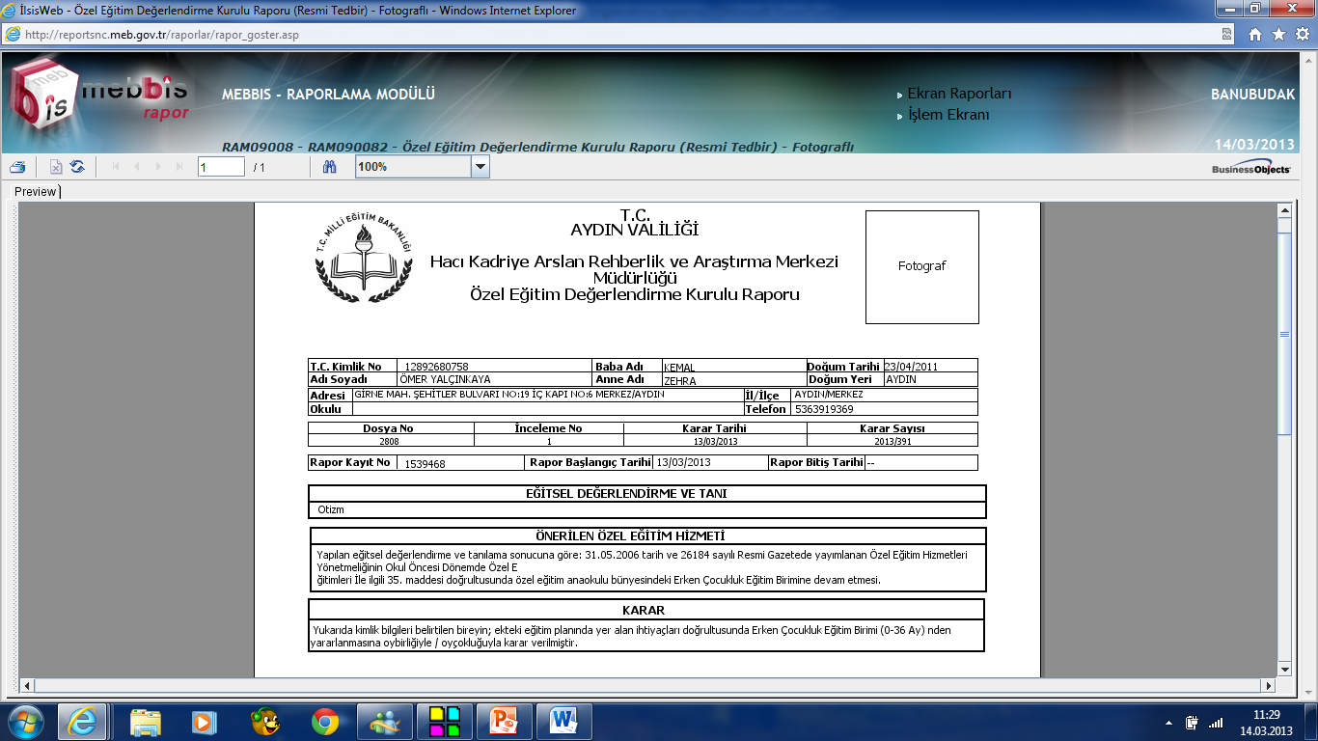
ÖZEL EĞİTİM HİZMETLERİ KURUL RAPORU

Slide 10
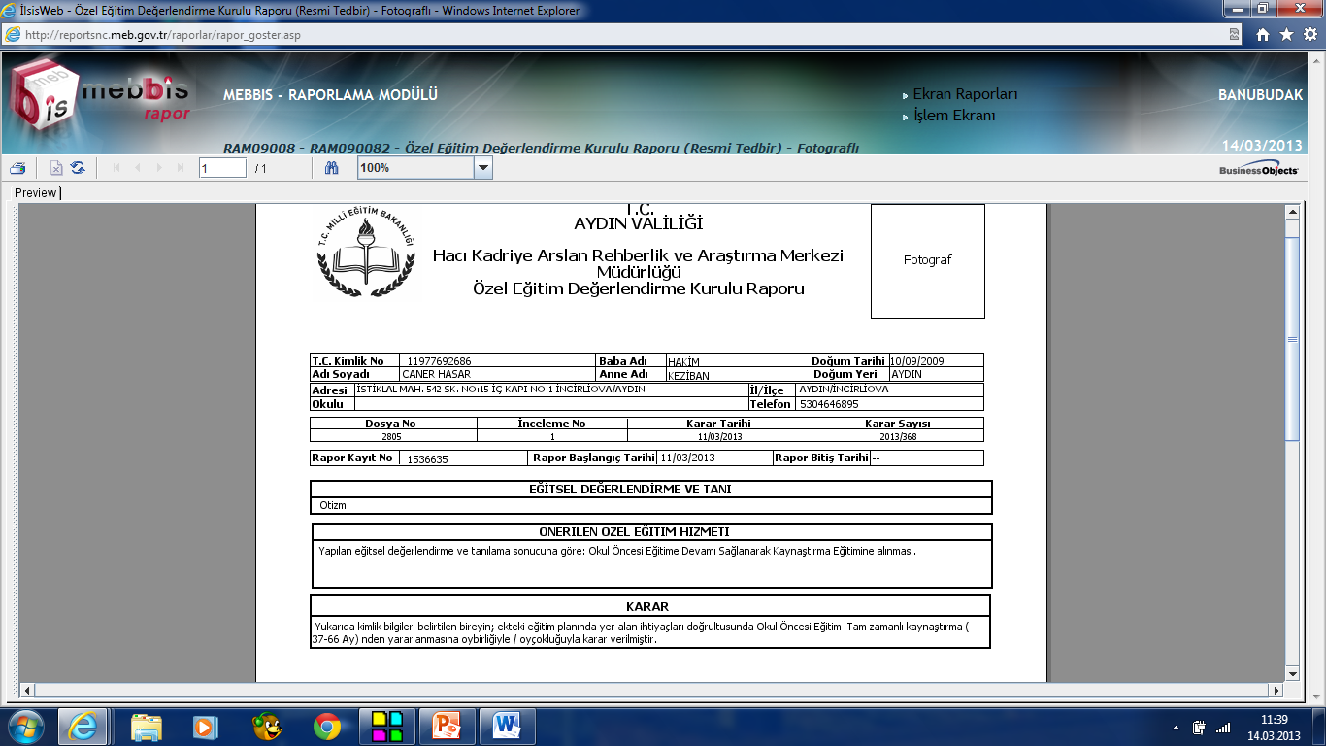

Slide 11
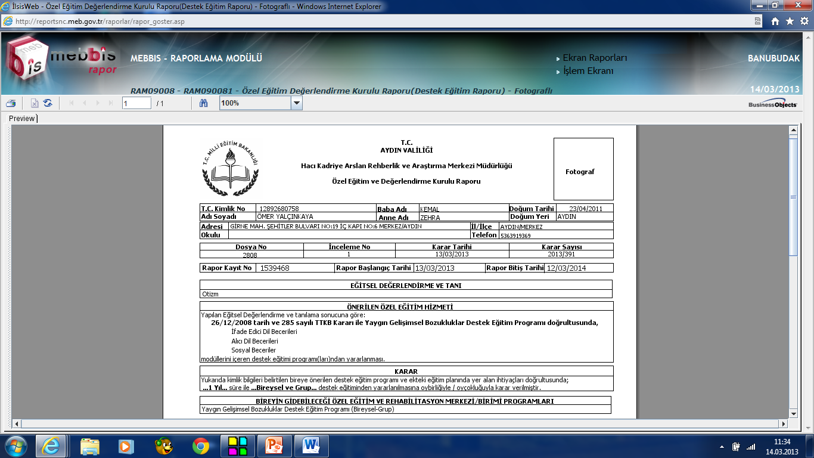
Özel eğitim ve değerlendirme kurulu destek eğitim raporu

Slide 12
Tanılanmış öğrenciden sonra yapacaklarımız:
Elimizde bu belgeler olduktan sonra;
1- İl özel Eğitim Kurulu yerleştirme kararı
2- Özel eğitim Hizmetleri Kurul Kararı
Okul İdaresi/Okul Öncesi Öğretmen / Rehber Öğretmen olarak herkese görev düşmektedir.
BEP biriminin kurum Md. Tarafından oluşturulması,
BEP birim başkanının Md. Yrd. Olarak belirlenmesi,
BEP toplantısı yapılması için BEP Birim Başkanı/Sınıf öğretmeni/ Sınıf rehber öğretmeni/ öğrencinin dersine giren diğer öğretmenler/Rehber öğretmen/ VELİ ile BEP toplantı tarihinin belirlenmesi,

Slide 13
BEP NE DEĞİLDİR ? Bireysel çalışma kâğıtları değildir. Yalnızca öğretmeni ilgilendiren bir çalışma programı değildir. Sınıfta problem olarak görülen öğrenciden kurtulma aracı değildir. Bireyi özel olarak etiketleyen bir karar dosyası değildir. Öğrencinin yalnız akademik performansıyla ilgilenen bir gelişim yada kayıt tablosu değildir. Öğretmene ve aileye ek yükler getiren bir ekonomi programı değildir Öğrenciye yapabildiklerinden daha fazla ödev-çalışmayı zorunlu hale getiren bir ev ödevi-çalışma programı değildir.

Slide 14
BEP’İN YARARLARI *Bireye uygun eğitim hizmetlerinin sunulması, *Bireye uygun ve gerçekçi amaçların belirlenmesi, Bu amaçlarının karşılanıp karşılanmadığını ortaya koymak olarak sıralanabilir. *Ayrıca, BEP’ in yararları, ebeveyn, çocuk, öğretmen ve toplum açısından da sıralanabilir.

Slide 15
BEP NASIL HAZIRLANIR? BEP Süreci 7 Temel Aşamadan Oluşur: 1-Bireyselleştirilmiş eğitim programını hazırlayacak ekibin oluşturulması, 2-Çocuğun eğitsel performans düzeyinin belirlenmesi 3-Uygun eğitim ortamları ve bu ortamlarda sunulacak destek hizmetlerin belirlenmesi 4-Bireyselleştirilmiş öğretim programının hazırlanması

Slide 16
5- Uzun ve kısa dönemli amaçların belirlenmesi 6-Uygun öğretim materyalleri ve öğretim yöntemlerinin belirlenmesi 7-BEP’ in uygulanması, izlenmesi ve değerlendirilmesi için sorumluların belirlenerek zaman çizelgesinin hazırlanması ve değerlendirme biçimine karar verilmesi. Aile onayı.

Slide 17
EĞİTİMDE FEDA EDİLECEK TEK BİR FERT YOKTUR.
TEŞEKKÜRLER

